Slide 1
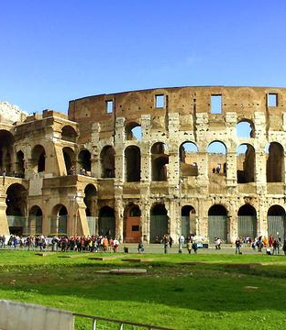
Derechos Patrimoniales

Slide 2
Patrimonio
Conjunto de bienes y derechos evaluables económicamente que pertenecen a una persona
Derecho Patrimonial
Derechos que tienen un contenido económico; son susceptibles de ser reducidos a dinero por medio de una valoración económica

Slide 3


Derechos Reales
Persona- cosa
Derechos Personales
Dos personas
Acreedor - Deudor

Slide 4
Derechos Reales
Las cosas: ideas generales

Slide 5
Las cosas
Sentido vulgar: porción material del mundo exterior
Sentido jurídico: Objeto del mundo exterior sobre el que pueden recaer Derechos
OBJETO de DERECHO

Slide 6
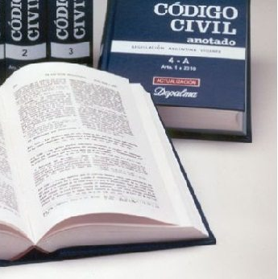

RES = OBJETO DE DERECHO
Existen cosas jurídicas que no son materiales: los derechos
Existen cosas materiales que no son jurídicas: las estrellas

Slide 7
CLASIFICACIÓN DE LAS COSAS
Res in patrimonio = están en el patrimonio de alguien | Res extra patrimonio = No están en el patrimonio (Extra = Fuera)
Res in commercio = las susceptibles de tráfico jurídico | Res extra commercium = No son susceptibles de tráfico jurídico
Corporales = las que se pueden tocar | Incorporales = las que no se pueden tocar (usufructo)
Consumibles = las que su uso normal las consume (alimentos) | No consumibles = son susceptibles de un uso reiterado (esclavo)
Genéricas = las que se determinan por categorías (un esclavo) | Específicas = Se determinarse por su individualidad (el esclavo Estico)
Fungibles = sustituibles por otras de la misma categoría al determinarse por peso, número o medida (alimentos, dinero) | No fungibles = No son sustituibles (obra de arte)
Divisible = Se pueden dividirse sin perecer (finca) | Indivisible = No se pueden dividir sin menoscabo de esencia (un animal)

Slide 8
CLASIFICACIÓN DE LAS COSAS
Mancipi (Importantes)= Predios en Italia, animales tiro y carga, esclavos, servidumbres de paso y acueducto. Transmisión x Mancipatio | Nec Mancipi (No importantes) = Son todas las cosas menos las mancipi. Transmisión x Traditio (= Entrega)
Muebles = transportables o trasladables de sitio sin menoscabo de su servicio | Inmuebles = No son susceptibles de traslado
Simples = se perciben por los sentidos como unidad, (piedra, viga, esclavo) sus partes están unidas naturalmente | Compuestas (Unidas) = Resultan de la unión (por el hombre) de 2 o más Simples (edificio, nave, armario)
Principales = Cumplen el fin al que se destinan por sí mismas | Accesoria = No, pero contribuyen a su mejor cumplimiento. Se distinguen; hay relación de subordinación y lo accesorio sigue (cede) a lo principal (El marco>cuadro)
FRUTOS: Cosas producidas x otras | A) frutos naturales los de los árboles, las crías, lana o pelo de animales. B) Frutos civiles: las rentas o alquileres

Slide 9
DERECHOS SOBRE LAS COSAS
TIPOS Y DIFERENCIAS CON LOS DERECHOS PERSONALES

Slide 10
Patrimonio
Conjunto de bienes y derechos evaluables económicamente que pertenecen a una persona
Derecho Patrimonial
Derechos que tienen un contenido económico; son susceptibles de ser reducidos a dinero por medio de una valoración económica

Slide 11
Derechos Reales
Persona- cosa
Derechos Personales
Dos personas
Acreedor - Deudor

Slide 12
Derechos Reales
Derechos Personales
Derecho que tiene una persona (acreedor) a exigir a otra (deudor) el cumplimiento de una determinada conducta (prestación), consistente en dar, hacer o no hacer algo, garantizado con el activo patrimonial del deudor
Derechos que atribuyen a su titular un poder de inmediata dominación sobre una cosa, ejercitable frente a cualquiera

Slide 13
Diferencias entre
Derechos reales y Derechos personales
 | Derechos reales (in rem) | Derechos Personales (in personam)
Sujetos | ACTIVO: El titular del derecho PASIVO: no está individualmente determinado pero a todos alcanza el deber de no perturbar su ejercicio | ACTIVO: El acreedor PASIVO: está individualmente determinado: es el deudor
Objeto | Recaen sobre cosa corporal, específica y determinada | Recaen sobre la conducta de una persona: es la prestación
Natura- leza | Comportan un poder de exclusión | Comportan un poder de unión
Conte-nido | Implican un poder de abstención, un deber negativo | Implican una conducta positiva por parte del deudor

Slide 14
Diferencias entre
Derechos reales y Derechos personales
 | Derechos reales (in rem) | Derechos Personales (in personam)
Eficacia | Pueden hacerse efectivos frente a cualquiera (erga omnes) | Pueden hacerse efectivos sólo contra la persona del deudor (inter partes)
Duración | Permanente. Su ejercicio los consolida | Carácter transitorio. Su ejercicio los extingue
Extin- Ción | Al perecer la cosa sobre la que se ejercen | Por muerte del obligado. Subsisten aunque perezca la cosa, pues al no recaer sobre ella sino sobre la conducta del obligado, la imposibilidad de cumplirla puede dar lugar a una indemnización

Slide 15
CLASIFICACIÓN DE LOS DERECHOS REALES

Slide 16
Propiedad
Facultades de disposición
Facultades de uso y disfrute
PROPIEDAD PLENA

Slide 17
Facultades de disposición
Facultades de Uso y disfrute
DERECHOS SOBRE COSA AJENA

Slide 18
IURA IN RE ALIENA
  Derechos reales de Goce y disfrute
    Servidumbres
    usufructo, uso, habitación
    enfiteusis y superficie
  Derechos reales de Garantia
    Fiducia
    Prenda
    Hipoteca

Slide 19
DERECHOS
PATRIMONIALES
DERECHOS
REALES
PROPIEDAD
POSESIÓN
DERECHOS
REALES
SOBRE COSA
AJENA
DE USO Y
DISFRUTE
DE GARANTÍA
DERECHOS
PERSONALES

Slide 20
PROTECCIÓN POSESIORA
Ideas Generales

Slide 21
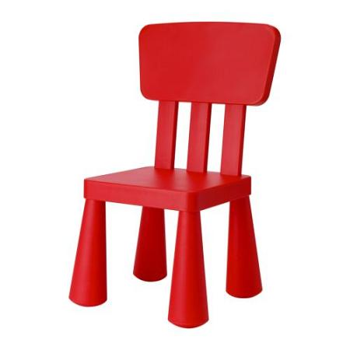
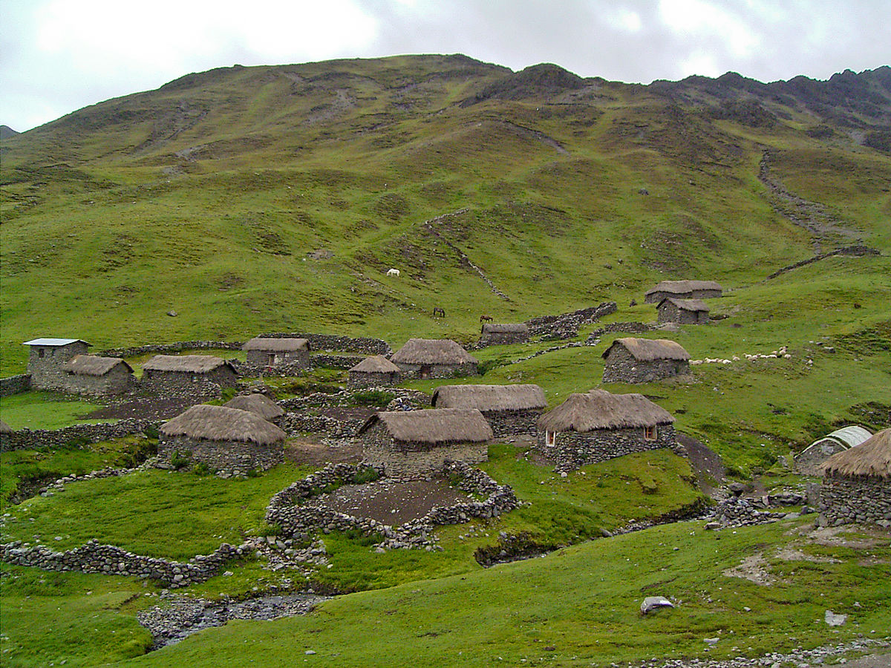
Posesión
POSSIDERE=
POST + SEDERE
1.Relación persona-cosa
2.Idea de poder

Slide 22
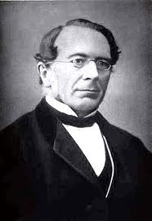
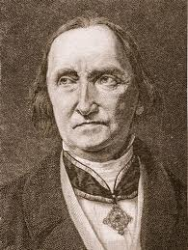
Origen y fundamento
PAZ SOCIAL
APARIENCIA DE DOMINIO

Slide 23
  Hoy se define el ejercicio de hecho de un derecho, con independencia de que pertenezca a quien lo ejerce como propio
Situación de hecho
Propietario – Poseedor
Propietario – No poseedor
Poseedor – No propietario

Slide 24
1) ¿Cuándo se protege esa posesión?
2) ¿Cómo se pasa del hecho al derecho?
¿Cuándo? ¿Qué requisitos son necesarios?
Problemas que plantea la posesión

Slide 25
Clase de Posesión
Posesión Natural
Posesión Interdictal
Posesión Civil
CORPUS
CORPUS + ANIMUS
CORPUS +ANIMUS+IUSTACAUSA

Slide 26
Posesión natural
Simple tenencia material de la cosa
-Corpus
- No está protegida
- poseen in nomine alieno: alquiler, préstamo, custodia.
Protegidos por acciones derivadas de los contratos

Slide 27
Posesión interdictal
Corpus et Animus
1. in nomine proprio: el propietario poseedor, el poseedor de buena fe, el poseedor de mala fe
2. in nomine alieno: reconocen su deber de entregar la cosa que poseen a otro. Superficiario, enfiteuta.
Situación de poder ejercida sobre una cosa, protegida por interdictos

Slide 28
Posesión civil
Situación de poder adquirida mediante una justa causa, apta para adquirir el dominio
- Corpus, Animus, et Iusta Causa
Protegida por
Interdictos
la actio Publiciana
+ BF y tiempo

Slide 29
1) ¿Cuándo se protege esa posesión?
2) ¿Cómo se pasa del hecho al derecho?
¿Cuándo? ¿Qué requisitos son necesarios?
Problemas que plantea la posesión

Slide 30
ADQUISICIÓN DE LA POSESIÓN
  a) El corpus- tenencia material. Elemento Objetivo
  Se adquiere por ocupación o por traditio (entrega)
  b) El animus – la intención. Elemento subjetivo
1º) Material
2º) Cada vez es más flexible, espiritualizándose el concepto y permitiendo las entregas ficticias:
Traditio symbólica: la entrega de un símbolo que represente la cosa.
Traditio longa manu: Señalar la cosa a distancia, siempre que resulte clara su identificación.
Traditio brevi manu: El adquirente ya era poseedor natural de la cosa y se convierte, en poseedor jurídico.
Constitutum possessorium: Es cuando el propietario traspasa la propiedad pero retiene la posesión.

Slide 31
Vida jurídica de la posesión
ADQUISICIÓN
  a) El corpus- Elemento Objetivo
  por ocupación
  por traditio
  b) El animus – Elemento subjetivo
1º) Material
2º) Más flexible, entregas ficticias:
Traditio symbolica
Traditio longa manu
Constitutum possessorium

Slide 32
PERDIDA:
  Bastará con que falte alguno de los elementos de la posesión para que se pierda.
a) Se pierde el corpus
b) Se pierde el animus
c) Se pierde corpore et animus
        X muerte
        Ausencia
        Cautividad
        Transmisión a otro
Diferencia entre propiedad y posesión: La primera permanece aunque el titular no quiera serlo. La posesión decae sin voluntad (Ulpiano)

Slide 33
Conservación de la posesión:
Deben subsistir tanto el corpus, como el animus para que se conserve la posesión.
    Servus fugitivus, saltus hiberni et aestivi
    Segundas residencias

Slide 34
PROTECCIÓN POSESORIA
INTERDICTOS
No deciden sobre el derecho a poseer, solo
el hecho de la posesión, resolviendo de forma provisional la controversia.
  Derecho justinianeo: se convierten en auténticas acciones posesorias.
  Clases de Interdictos
    De retener la posesión
    De recuperar la posesión

